Slide 1
bluenove en quelques mots
Nous sommes une société de services et de développement technologique
leader en innovation ouverte, pionnière en technologies d’intelligence collective, et engagée activement dans la CivicTech.
Créée en 2008
Paris & Montréal
50 personnes
+150 clients
+300 projets

Slide 2
TODAY
OPEN INNOVATION
TOMORROW
INTELLIGENCE COLLECTIVE
YESTERDAY
Notes:
SO WHAT :
La parenthèse Fordiste se referme
Nombre de dunbar
IA nous donne le pouvoir

Slide 3
Innovation ouverte : les temps héroïques
Impliquer autant son écosystème externe que ses ressources internes dans des dynamiques d’innovation collaborative
Clients
Startups
Fournisseurs
Votre écosystème
Concurrents
Stratégie
Ventes
Collaboration
Externe
R&D
Ressources
Humaines
Universités
Votre entreprise
Citoyens
Collaboration
Interne
IT
Acteurs d’autres industries
Marketing
Juridique
Finance
Achats
(1ère publication par Martin Duval auprès de l’ISPIM - Hambourg 2011)
bluenove - Licence Creative Commons BY-NC-ND

Slide 4
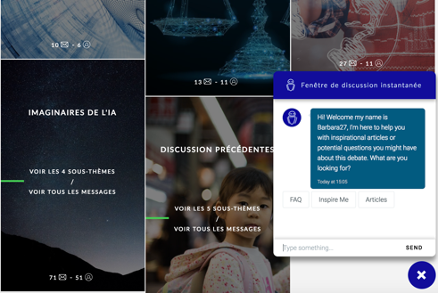
BARBARA 27
Open knowledge center classified per topics, projects and types of contents (on ONE or other platform to be defined), with forum and contacts per expertise / competences
BOT Connected to the knowledge center
Information finding
Linked to existing contents (Github for code, Sharepoint for files, all existing RSE)
Information use
Peer-to-peer help and open access to project major contents in insured by the group for efficiency and quality guarantee.
Confidential : Insurance Industry

Slide 5
« L’organisation de demain est une plateforme d’intelligence collective »
Joël de Rosnay

Slide 6
Assembl : une méthodologie et une plateforme d’intelligence collective
2. Identifier
Co-développée avec le MIT dans le cadre d’un projet de R&D financé par la Commission Européenne comment co-construire la prochaine constitution européenne à plusieurs millions de citoyens ?
4. Formaliser
23400 9304 4327
Un livrable co-construit par itérations successives
Une communauté fédérée autour d’une problématique
3. Structurer
1. Discuter

Slide 7
Con
Con
ONLINE/OFFLINE
Confidential : Bank Industry
Notes:
SO WHAT : BOTTOM UP + TOP DOWN

Slide 8
Con
?
ONLINE/OFFLINE
Notes:
SO WHAT : BOTTOM UP + TOP DOWN

